Slide 1
Нейросетевая автоматизация бюрократических процессов
Стартап-проект студентов-международников 3 курса

Slide 2
ПРОБЛЕМА
Большинство людей, работающих с документооборотом, сталкиваются с большими временными затратами на такую работу. 60% занимаются этим более двух часов в день.
Много клиентов сталкиваются с тем, что программное обеспечение заблокировано в России (например, SAP).
В целом, нейросетевая автоматизация востребована среди работников промышленности/логистических компаний
«Думаю, команда, в которой я работаю, не подготовлена к ее внедрению, так как нет понимания и определенных задач, которые она может выполнять в контексте моей работы, при появлении нейросети будет очень сложно ее осваивать, без сторонних специалистов» (ответ респондента на интервью)

Slide 3
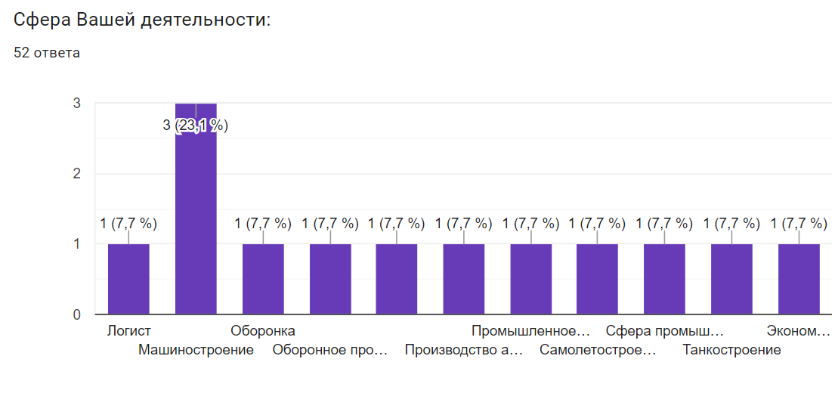
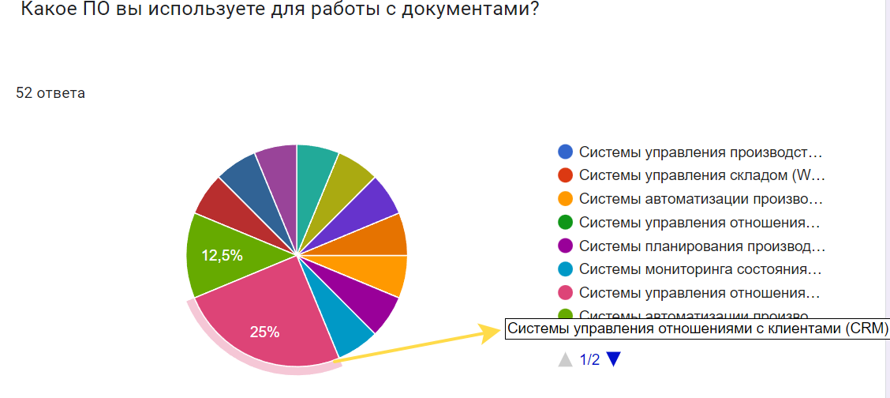
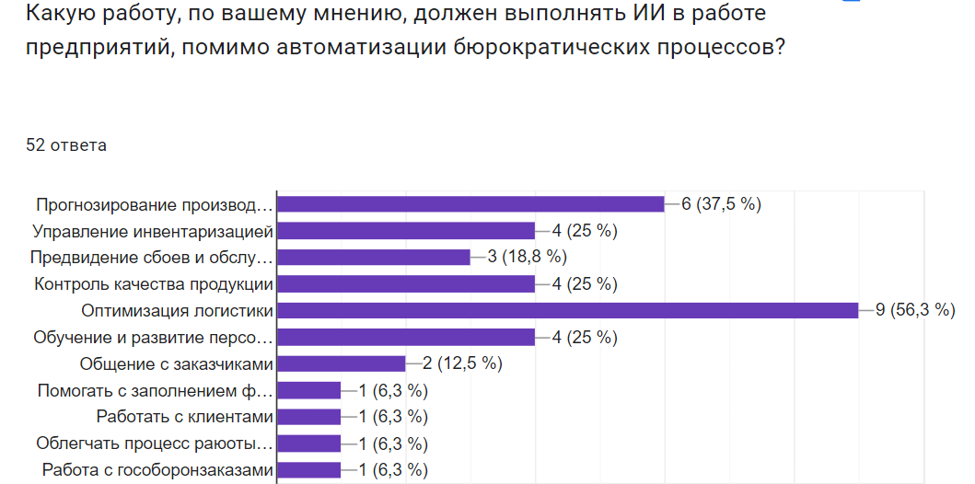
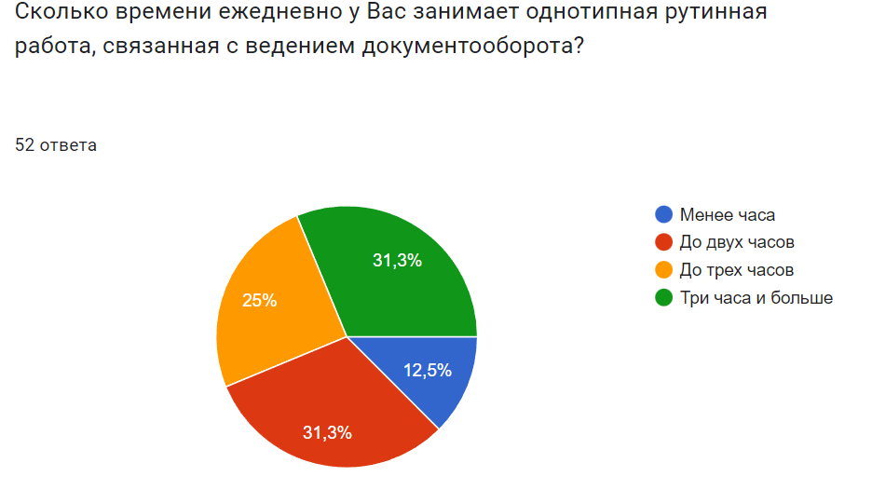
РЕЗУЛЬТАТЫ ОПРОСА

Slide 4
Базовая бизнес-идея
ПО на основе нейросети, которое будет значительно сокращать время и ресурсы работников промышленных и не только компаний в работе с документами и, в целом, управления производством.

Slide 5
ОПИСАНИЕ ПРОДУКТА
Потребительский сегмент – нишевой рынок, крупные предприятия производственной сферы.
Ценность продукта в том, что мы предлагаем экономию времени и ресурсов через автоматизацию бюрократических процессов.
Взаимоотношения с клиентами строятся на персональной поддержке.
Доход от периодических платежей и подписки на ПО.

Slide 6

бизнес-модель
Каналы коммуникаций и сбыта
Прямой канал сбыта.
Личные встречи с представителями предприятий.
Создание веб-сайта с нашим продуктом. Участие в конференциях.
Ключевые виды деятельности
Разработка ПО
Ценностное предложение
Мы предлагаем экономию времени и ресурсов через автоматизацию бюрократических процессов.
Потребительские сегменты
Крупные и средние предприятия производственных сфер России и стран СНГ
Взаимоотношения с клиентами:
Персональная поддержка и самообслуживание
Поддержание коммуникации с клиентом в течение всего срока пользования ПО
Ключевые ресурсы:
Оборудование серверов
Сотрудники, обеспечивающие работу ПО
Финансы
Ключевые партнеры
Стратегическое сотрудничество; метод создания партнерских отношений
Структура издержек
Аренда помещения, аренда оборудования, зарплаты работникам и соц. отчисления, реклама, налоги.
Потоки поступления доходов:
Регулярный доход от периодических платежей. Плата за использование

Slide 7
ПЕРСОНАЛ
 | ГОД 1 |  | ГОД 2 |  | ГОД 3
 | Количество | Затраты, руб | Количество | Затраты, руб | Количество | Затраты, руб
Административные:
Директор (лидер проекта) | 1 | 9339 | 1 | 9339 | 1 | 9339
Финансист (или аутсорсинг услуг) |  |  | 1 | 46000 | 2 | 92000
Секретарь | 1 |  | 1 |  | 1
Продажи и маркетинг:
Менеджер по продажам |  |  | 1 | 51750 | 2 | 103500
Бизнес-аналитик |  |  | 1 | 80500 | 1 | 80500
Разработка и производство:
Front-end | 2 | 230000 | 3 | 345000 | 3 | 345000
Back-end | 1 | 69000 | 2 | 138000 | 2 | 138000
Всего персонала | 4 | 308339 | 10 | 670 589 | 12 | 768 339

Slide 8
БЮДЖЕТ ДОХОДОВ И РАСХОДОВ
2023 | 2024 | 2025
12000000 | 21000000 | 28800000
980000 | 180000 | 180000
3619212 | 5520828 | 6063612
3812136 | 8160000 | 9336000
1143636 | 2448000 | 2796000
980000 | 180000 | 180000
1810284 | 1810284 | 1810284
-345268 | 2700888 | 8434104
Доходы
- Переменные расходы
- Постоянные расходы (аренда и др.)
- Зарплата
- Соц. отчисления
- Инвестиции
- % по кредиту
Доходы-Расходы , тыс.

Slide 9
ИНВЕСТИЦИОННЫЕ РАСХОДЫ
 | Итого за 2023 год | Итого за 2024 год | Итого за 2025 год
Оборудование (ноутбуки) | 200000 | 0 | 0
Оборудование (серверы) | 500000 | 0 | 0
Оборудование (фреймворки для обучения ИИ) | 100000 | 0 | 0
Файерволл и иная защита | 120000 | 120000 | 120000
Закрытые бета-тесты | 36000 | 36000 | 36000
Покупка программ: 1С и для сдачи отчетности (СБИС, Контур ..) или аутсорсинг | 24000 | 24000 | 24000
Итого инвестиционные расходы | 980000 | 180000 | 180000

Slide 10

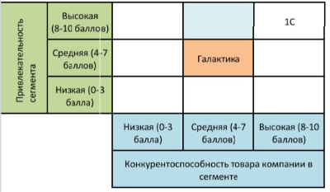
Конкуренты
Рынок:
ТАМ - ₽49,9 млрд.
SAM - ₽8,15 млрд.
SOM - ₽177 млн.
Основные конкуренты:
1С – номер 1 на рынке на данный момент, безусловный лидер после ухода SAP.
Галактика – отечественный игрок на рынке, занимает крепкое второе место.

Slide 11
ИНФОРМАЦИЯ О ЛИДЕРЕ И УЧАСТНИКАХ СТАРТАП-ПРОЕКТА
Лидер стартап-проекта:
Пичкалев Антон – директор компании, идейный вдохновитель
Команда стартап-проекта:
Шабалин Егор – заместитель, front-end
Шипицын Юрий – заместитель, бизнес-аналитик
Сапрыкин Никита – заместитель, менеджер по продажам

Slide 12
Спасибо!

